Slide 1

Accueillir un volontaire
en mission d’intérêt général - MIG
au sein d’une collectivité territoriale
Diaporama réalisé par le Service Départemental à la Jeunesse, à l’Engagement et aux Sports (SDJES) du Rhône

Slide 2

Un parcours d’engagement civique et citoyen
- S’adresse à tous les jeunes français de 15 à 17 ans sur la base du volontariat
Pour bâtir une société de l’engagement, fondée sur la cohésion nationale
Piloté par la Direction des Services Départementaux de l’Education Nationale (SDJES 69)
Les enjeux pour susciter des jeunes acteurs de leur citoyenneté
Faire vivre les valeurs républicaines
Renforcer la cohésion nationale
Développer une culture de l’engagement et le sens de l’IG chez les jeunes
Accompagner l’insertion sociale et professionnelle des jeunes
Renforcer la responsabilité et l’autonomie des jeunes

Slide 3
Le SNU, un parcours citoyen
en 2 ETAPES COMPLEMENTAIRES:
Etape 1
Prend la forme d’un séjour de cohésion ou d’une classe engagée
séjour collectif avec hébergement
12 jours
En dehors du département
Programme pédagogique et contenus des activités guidés par un cadrage national avec des partenaires
Etape 2 (facultative)
Mission d’Intérêt Général (MIG) de 84h au sein d’une ou plusieurs structure
Engagement bénévole
Découverte du milieu associatif – service public
Format souple selon les besoins de la structure et les disponibilités du jeune
Contenu concret, simple et accessible
Tutorat par un membre de la structure
Notes:
La MIG est la modalité principale de réalisation de l’étape 2 du SNU

Slide 4
Jeunes rhôdaniens en parcours SNU
Depuis 2021, dans le Rhône,
C’est près de 5300 jeunes volontaires ayant ou allant réaliser leur séjour de cohésion,
- dont 335 issus de QPV et une centaine en situation de handicap
Sur ces 5300 jeunes, un peu plus de 2000 inscrits en 2024, entre séjours basés sur le volontariat et les dispositifs Classes et Lycées Engagés – soit une augmentation de +700 inscriptions depuis 2023
Environ 2000 jeunes volontaires ont réalisé ou sont en cours de réalisation de leur MIG,
Ces 2000 jeunes représentent près de 155 000 heures de bénévolat en 3 ans, en structures publiques ou associatives

Slide 5
Jeunes rhôdaniens en parcours SNU
76 jeunes Saint-Genois ont participé à un séjour SNU entre 2023 et 2025.
61 jeunes Saint-Genois n’ont pas validé leur phase 2.
Les structures de la ville qui connaissent le SNU :
L’ecocliquot
OL SAINT GENIS LAVAL
Emmaüs
Secours populaire français, comité de St Genis Laval
« Ambassadeurs de la mémoire » Lycée Descartes
ALSGL Section Hand-Ball
1000 vies
The Rock N Sassy
Scouts & guides de France

Slide 6
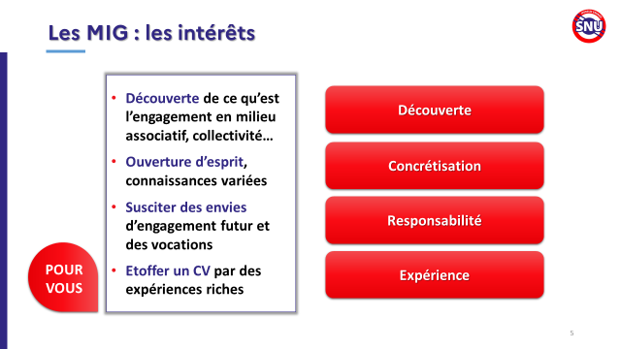

Slide 7
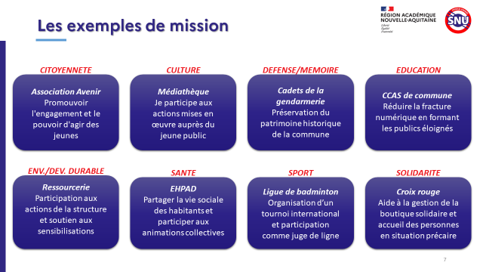

Slide 8
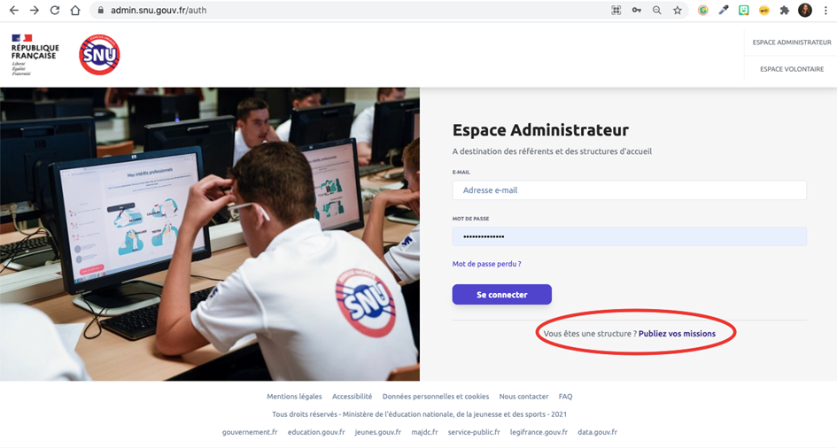
Quelles démarches pour une association ou collectivité?
Enregistrer sa structure et proposer des MIG sur la plateforme www.admin.snu.gouv.fr

Slide 9
Démarches administratives pour accueillir un(e) jeune en MIG
Responsabilités :
Le jeune et ses parents ont donné leur accord à la réalisation de MIG lors de leur inscription.
Avant la MIG, la structure génère un contrat d’engagement validé par l’Etat, la structure d’accueil et les parents.
La structure a les mêmes responsabilités envers le jeune SNU qu’envers ses bénévoles.
Qui peut créer une MIG?
Collectivité : pas besoin de délibération. Chaque agent ayant un projet de MIG peut avoir un accès au compte de la collectivité pour proposer des missions et administrer les candidatures.

Slide 10
L’engagement d’un jeune en MIG
Engagement bénévole au sein d’une structure d’accueil : collectivité, association, établissement public
Domaine d’activité : culture; citoyenneté; éducation, environnement/développement durable; solidarité; sport; santé; défense/mémoire
Tâches simples et concrètes venant compléter les actions de vos bénévoles/salariés
Durée et programmation de la MIG: par la structure d’accueil, dans le respect du rythme du jeune.
Pas de durée minimale = une MIG de 5h est possible
Amplitude maximale : 5 jours par semaine (we et jours fériés possibles), 7h par jour, entre 6 et 22h.
Hors temps scolaire : vacances, week-end, soirée, ou selon la situation particulière du jeune.
Notes:
Pour les jeunes qui s'inscrivent de façon individuelle sur les séjours de cohésion, il s'agit majoritairement de jeunes de filière général ou technologique. Pour les jeunes de la cohorte 2024 en classes engagés, les établissements concernés sont les suivants:

Slide 11
Exemples de MIG
  Missions institutionnelles ou citoyennes
  Apporter son soutien pour l’organisation des manifestations
  Appui aux cérémonies commémoratives : lecture de textes, dépôt de gerbes.
  Participation à la vie démocratique locale : accompagnement d’un conseil municipal des jeunes, collecte de paroles citoyennes.
  Sensibilisation aux valeurs républicaines : coanimation d’ateliers citoyens dans les écoles ou centres de loisirs.
  Environnement et cadre de vie
  Participation à des actions de propreté ou de végétalisation : nettoyage de sites, plantations, tri, etc.
  Soutien aux services techniques pour des chantiers citoyens : peinture, entretien léger, mise en valeur du patrimoine local.
  Lien social et solidarité
  Aide à l’organisation d’événements culturels ou intergénérationnels (fête de quartier, goûter des anciens, etc.).
  Soutien à la bibliothèque municipale : rangement, accueil du public, lecture à voix haute.
  Participation à des maraudes ou collectes (en lien avec le CCAS) : aide logistique, sensibilisation
  Appel aux personnes isolées
  Distribution d’eau en période de plan canicule.
  Jeunesse, éducation et sport
  Aide animateur(rice) en accueil de loisirs
  Co-animation de temps comme les petits déjeuners citoyens
  Appui à l’organisation d’évènements en direction de la jeunesse
Notes:
A disposition: une fiche réflexe pour le mentorat MIG

Slide 12
Proposer des missions aux jeunes de son territoire
Une fois publiée, une mission est visible dans un périmètre de 50 km.
Pour favoriser l’engagement de proximité :
Demander au SDJES la liste des jeunes de votre territoire; possibilité de les contacter
Créer une dynamique territoriale : temps d’accueil, implication dans la vie locale, cérémonie de remise des diplômes…
Proposer des temps de découverte du fonctionnement de votre structure pendant la MIG. Ex : visite des locaux, présentation des salariés/agents/bénévoles, assister à une réunion etc.
Administrer les candidatures selon le lieu de résidence

Slide 13
Contacts utiles
Service Départemental à l’Engagement, à la Jeunesse et aux Sports (SDJES du Rhône)
Ce.sdjes69.snu@ac-lyon.fr
Référente SNU Rhône
Clémentine DESORMEAU,
 06 88 25 72 66
 clementine.desormeau-bedot@ac-lyon.fr
Chef de projet départemental SNU
Thierry BLANC
 thierry.blanc@ac-lyon.fr

